Slide 1
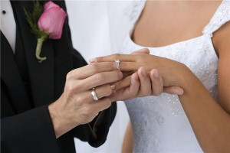
Kwart-voor-sewe-lelie (10)

Slide 2
Bladsy 208
Die Engel is bý tydens die onthaal en hy knipoog vir haar en wys sy duim in die lug.
Iris sê aan Peter dat die Engel ook daar is en Peter vra of sy hom genooi het.
Die oom wil weet van wie hulle praat en kyk bang in die vertrek rond.
Peter vra of Iris dan altyd vir die oom “OOM” gaan sê? Sy sê uitdagend JA, want die oom weet dat as hy haar aanvaar hy die Engel ook sal moet aanvaar.

Slide 3
Bladsy 209
Die Engel sê sy moet ophou om die oom so te treiter.
Iris is ontsteld oor die oom se houding, want hy dink dat Iris mal is en die Engel boos is.
Iris en Peter gaan nie weg na die troue nie. Iris moet die volgende dag by die werk wees.
Die Engel sê dat hy nie by Iris is om pryse uit te deel nie, so sy moenie goedkeuring by hom soek nie!

Slide 4
Bladsy 210
Ma is nou baie meer tevrede met Pa se blyplek op die plaas en dink daaraan om met Polder na die plaas toe te verhuis.
In Iris se gedagtes het die oom nou verander na Die Oom. Hy bly ongemaklik in Iris se teenwoordigheid. Sy sê aan Peter dat sy pa dink dat sy ‘n heks is.
Die Engel maak nie inbreuk op Iris se getroude lewe nie.

Slide 5
Bladsy 211
Iris en Peter kry nie kinders nie. Kara het nog ‘n kind nl. Nadine (‘n dogtertjie)
Peter se ma wil baie graag ‘n kleindogter hê, want Merel het ook net seuns.
Merel het vir Peter aanvaar soos Die Oom vir Iris aanvaar het: oppervlakkig en vol bedenkinge!
Elsa en Merel kom nie goed oor die weg nie, want beide is militante feministe.

Slide 6
Bladsy 212-213
Elsa kla dat sy niks reg in Merel se oë kan doen nie, want Merel weet net altyd beter.
Elsa vra vir Peter om met Hannes te praat oor sy “ontrouheid”. Peter is nie baie gelukkig daaroor nie.
Peter sê dat Iris se familie hoë eise aan hom stel, maar Iris kap terug deur te sê hy hoef darem nie te gaan dolosse gooi om uit te vind waarom Die Oom se een wyfie aanmekaar haar eiers uit die nes skop nie.

Slide 7
Bladsy 213(vervolg)
Peter sê dat Iris se bonatuurlike gawes geboekstaaf is, en dat hy nie ‘n huweliksraadgewer is nie.
Peter vat tog vir Hannes om te gaan hout optel en het skynbaar toe met hom gepraat.
Greta en Eduard verdwyn nou van die verhoog af, want Peter is te werklik. HY WAS SNAAKSER, WARMER EN MEER DIMENSIONEEL AS DIE SPOOKBEELDE WAARMEE EK MY JEUG OMGEDROOM HET!

Slide 8
Bladsy 214-215
‘n Jaar na Iris-hulle getroud is, kondig ma aan dat sy na pa toe gaan trek.
So gebeur dit toe dat Iris en Peter die huis oorneem, asook vir Johanna en Polder kry.
Peter koop wettiglik die huis en verseker so Kara en Elsa se erfporsie.
‘n Jaar gelede, kort voor Brian en Bettie se kuier, het Peter amper sy oë verloor.
Iris was verskriklik ontsteld oor Peter se ongeluk!

Slide 9
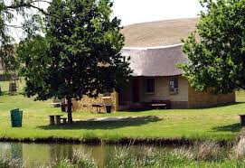
Plaasopstal

Slide 10
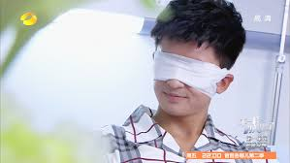
Bladsy 215(vervolg)-216
Dit is die tweede keer wat Iris begin huil het.
Peter se oë voel of iemand ‘n sak hoendergruis daarin gesprinkel het.
Johanna huil ook en wil weet of Peter blind gaan wees.
Sy sê dat as hy sy oë verloor sal hulle vir hom ‘n glasoog insit. Dit ontstel Iris meer.
Iris wys hulle daarop dat Peter se oë gebrand het!

Slide 11
Bladsy 217
Ma troos vir Iris deur na Jane Eyre te verwys en haar Rochester wat na hul eersteling amper weer kon sien.
Iris sê sy gaan slaap en sien toe die Engel.
Iris was woedend vir die Engel en skreeu vir hom dat hy die naam beskermengel nie werd is nie en dat hy van sy vlerke gestroop moet word.
Iris wou hom aan sy skouers vat en skud, so kwaad was sy vir hom!

Slide 12
Die roman waarna ma verwys om Iris te probeer troos.

Slide 13
Bladsy 217 (vervolg)
Die engel sê die volgende belangrike woorde:
Ek is nie verantwoordelik vir jou en jou mense nie. Jy sien jouself as ‘n kind wat leer loop en my as die ma wat met haar arms beskermend weerskante van die kleuter saamloop om seker te maak dat hy nie val nie. Ek is nie ‘n loopring nie. Ek maak nie reg waar jy verbrou het nie. As jy môre op die dak loop en afval was dit jou KEUSE om daar te loop. Peter se werk is sy keuse!!!!

Slide 14
Bladsy 218
Die Engel gee Iris die opdrag om haar trane af te droog en na Peter toe te gaan en sy hand te gaan vashou. Sy moet ophou om so liederlik jammer vir haarself te wees.
Die Engel sê dat die lewende sel ‘n besondere organisme is. Dit het die vermoë om homself te regenereer.
Die engel was reg en Peter se oë het herstel, maar hy het weggebly van vuur af.

Slide 15
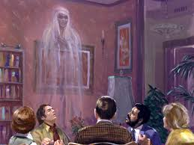
Bladsy 219
Ma bly doodtevrede op die plaas en praat een keer per week met Iris oor die partylyn foon.
Ma het aangesluit by ‘n groep wat hulself Die Spieël noem.
Dit is ‘n klomp mense wat glo in reïnkarnasie en spiritualisme. Hulle kom op ‘n plaas bymekaar en gesels dan met voorvadergeeste!
Iris het ma mooi gevra om nie iets hiervan voor Die Oom te sê nie.

Slide 16
Bladsy 219 (vervolg)
Ma vind hierdie dinge baie interessant en vertel aan Iris dat hulle oor baie diep dinge praat.
Ma vertel nie alles aan pa nie, want mans verstaan nie dié tipe goed nie. Hy lees maar die Landbouweekblad.
Peter sê aan Iris dat hy haar sal skei as sy by so iets betrokke raak. Die Engel het hy aanvaar omdat hy nie opdringerig is of Iris se tyd in beslag neem nie.

Slide 17
Bladsy 220
Iris sê om te moet kies tussen Peter en die voorvadergeeste is geen keuse nie!!
Iris, Johanna en Polder sit laatsomer op stoeltjies en wag dat die kwart-voor-sewe-lelie moet blom en die Engel sweef in die tuin rond.
Johanna sê dat hulle nou saam gaan oud word en Iris sê sy word vet.
Johanna is baie erg oor Peter en wil nie die kos verbrand nie.

Slide 18
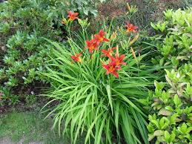
Bladsy 220 (vervolg)
Iris sê dat Johanna rustig moet wees, want dit is AMPER TYD!

